Slide 1
Площадка № 4 г.п.Лоев, ул.Пролетарская, 54

Slide 2
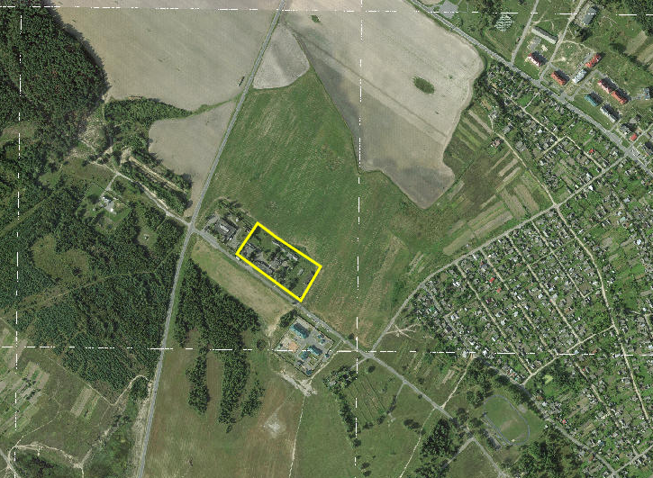
Схема площадки
Общая информация
Адрес: г.п.Лоев, ул. Пролетарская, 54
Кадастровый номер земельного участка: 323055100001002784
Общая площадь: 2,6242 га
Землепользователь: Лоевское РАЙПО
Форма собственности: частная
Наличие правоустанавливающих документов на участок: имеется, требуется уточнение
Правовой режим: Декрет Президента Республики Беларусь от 07.05.2012 № 6.
Категория земель: земли промышленности, транспорта, связи, энергетики, обороны и иного назначения
Наличие объектов недвижимости: имеется 3 объекта
Наличие правоустанавливающих документов на объекты недвижимости: технический паспорт, требуется уточнение

Slide 3
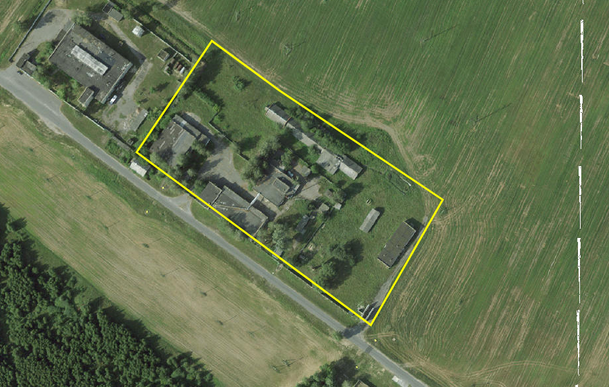
Объекты недвижимости
Общая информация
Общая площадь: 2348,74 м2
Наименование объектов:
1. Колбасный цех со скотоубойным пунктом (652,64 м², инв. №340/С-312406;
2. Холодильник (996,1 м², инв. №340/1-312253);
3. Овощехранилище (700 м², инв. №340/1-290108).
Назначение: для производственной базы
Схема площадки с возможной границей

Slide 4
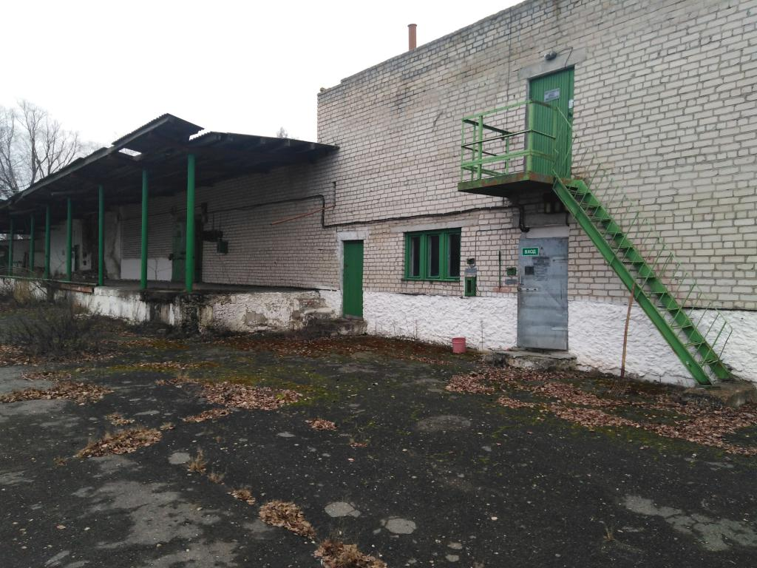
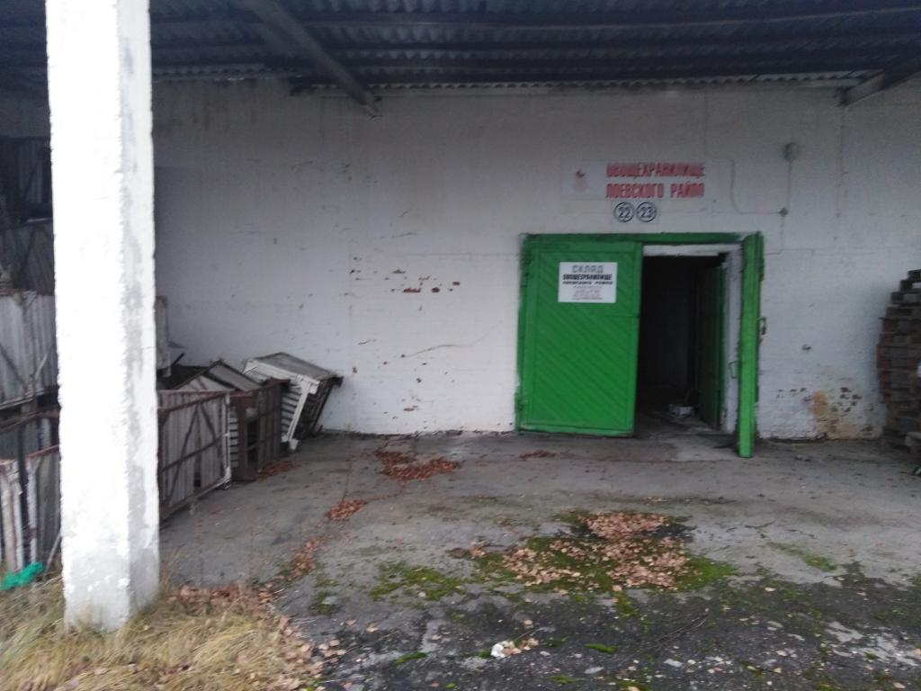
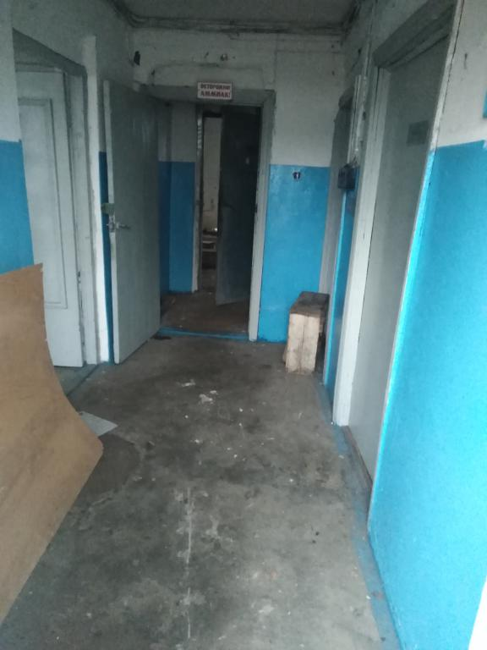
Объекты недвижимости

Slide 5
Фактическая инфраструктура
Инженерная инфраструктура: имеется
Электроэнергия: имеется (10 кВт при ТУ выданных ранее)
Водоснабжение: имеется, диаметр 110мм
Водоотведение: на предприятии имеется своя система водоотведения, установлена КНС
Транспортная инфраструктура:
Асфальтированная проезжая часть
До дорог: Р-32 – 0,85 км, Р-125 – 0,16 км, М-10- 44,5 км
Железная дорога: до станции Речица – 60 км.
Потенциальная инфраструктура
Инженерная инфраструктура:
Электроэнергия:
При потребляемой мощности до 50 кВт – строительство КЛ-0,4 кВ от ТП №117/258 протяжённостью 50м (стоимость 7,5 тыс. рублей).
При потребляемой мощности до 400 кВт – строительство КЛ-0,4 кВ от ТП №117/258 протяженностью 50м (стоимость 7,5 тыс. рублей). Реконструкция ТП №117 (замена трансформатора, ячеек КСО и ЩО-70) (стоимость 20 тыс. рублей).
Газоснабжение: существующий киоск №3; кран №4, Ø50. Расстояние от объекта до точки подключения – 20 м, давление в точке подключения 1,2МПа, на котором может быть обеспечена нагрузка 500м куб/час. Ориентировочная стоимость 8,4 тыс. рублей. Стоимость СМР подлежат уточнению на стадии разработки предпроектной (проектно-сметной) документации.
Водоснабжение: диаметр 110мм, центральный водопровод проложен по территории предприятия, пропускная способность 1641м³. Сумма расходов 1,0 тыс. рублей
Телекоммуникации (оптоволокно): расстояние до точки подключения – 1,4 км. Стоимость – 12,7 тыс. рублей

Slide 6
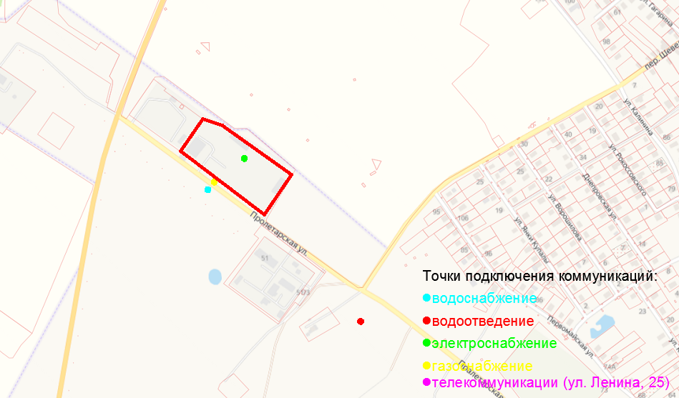
Инженерно-техническое обеспечение

Slide 7
Ограничения
Ограничения (обременения) прав:
На площади 0,4392 га в связи с расположением в охранных зонах электрических сетей
Удаленность границ от жилой застройки: 290 м
Общая информация
В соответствии со специфическими санитарно-эпидемиологическими требованиями к установлению санитарно-защитных зон объектов, являющихся объектами воздействия на здоровье человека и окружающую среду, утвержденными Постановлением Совета Министров Республики Беларусь от 11.12.2019г. № 847, Санитарные нормы и правила «Требования к организации зон санитарной охраны источников и централизованных систем питьевого водоснабжения», утвержденные постановлением Министерства Здравоохранения Республики Беларусь от 30 декабря 2016г. №142.

Slide 8
Инвестиционные предложения района
организация производства;
организация цеха по убою скота (убой скота, обваловка и охлаждение мяса). Наличие необходимого помещения и оборудования;
иные виды деятельности, не запрещенные законодательством.

Slide 9
Финансовый блок
№ п/п | Критерии | Стоимость | Источник финансирования
1 | Стоимость отведения земельного участка | Около 1,2 тыс. рублей | Средства инвестора
 | ИТОГО организационные затраты: | 1,2 тыс. рублей | Средства инвестора

Slide 10
Финансовый блок: подведение инфраструктуры
№ п/п | Критерий | Стоимость* | Мощность | Источник финансирования
1 1.1. 1.2. | Электросети Вариант 1 Вариант 2 | 7,5 тыс. рублей 27,5 тыс. рублей | до 50 кВт до 400 кВт | Средства инвестора Средства инвестора
2. | Газоснабжение | 8,4 тыс. рублей | 500м³/час | Средства инвестора
3. | Водоснабжение | 1,0 тыс. рублей |  | Средства инвестора
4. | Подключение связи | 12,7 тыс. рублей | оптоволокно | Средства инвестора
 | ИТОГО инфраструктурные затраты Вариант 1 Вариант 2 | 29,6 тыс. рублей 49,6 тыс. рублей |  | Средства инвестора Средства инвестора
 | ИТОГО общие затраты Вариант 1 Вариант 2 | 30,8 тыс. рублей 50,8 тыс. рублей |  | Средства инвестора Средства инвестора
* - стоимость ориентировочная и предварительная

Slide 11
Способ приобретения
Способ получения земельного участка: заключение договора аренды на земельный участок по результатам аукциона по продаже капитальных строений
Способ приобретения недвижимости: аукцион
Контактные данные ответственных лиц
ФИО | Должность | Телефон
МЕЛЬНИК Игорь Николаевич | Заместитель председателя райисполкома | 8-02347-20835
ЗУБАРЬ Светлана Сергеевна | Начальник отдела экономики райисполкома | 8-02347-20848, 20510
СУРЖИК Алексей Михайлович | Начальник отдела землеустройства райисполкома | 8-02347-52834
ВИНИЧЕК Егор Андреевич | Заместитель начальника отдела жилищно-коммунального хозяйства, архитектуры и строительства райисполкома | 8-02347-20130

